Slide 1

CodeLinkers
Un proyecto académico de innovación y talento
Virgilio Jesús Domínguez
Sergio Ponce
José Antonio Jiménez
CFGS Desarrollo de Aplicaciones Multiplataforma

Slide 2

Descubriendo nuestros puntos fuertes
Hemos identificado nuestras habilidades clave, tanto técnicas como personales, para construir un perfil profesional competitivo y diferenciado en el sector tecnológico.

Slide 3
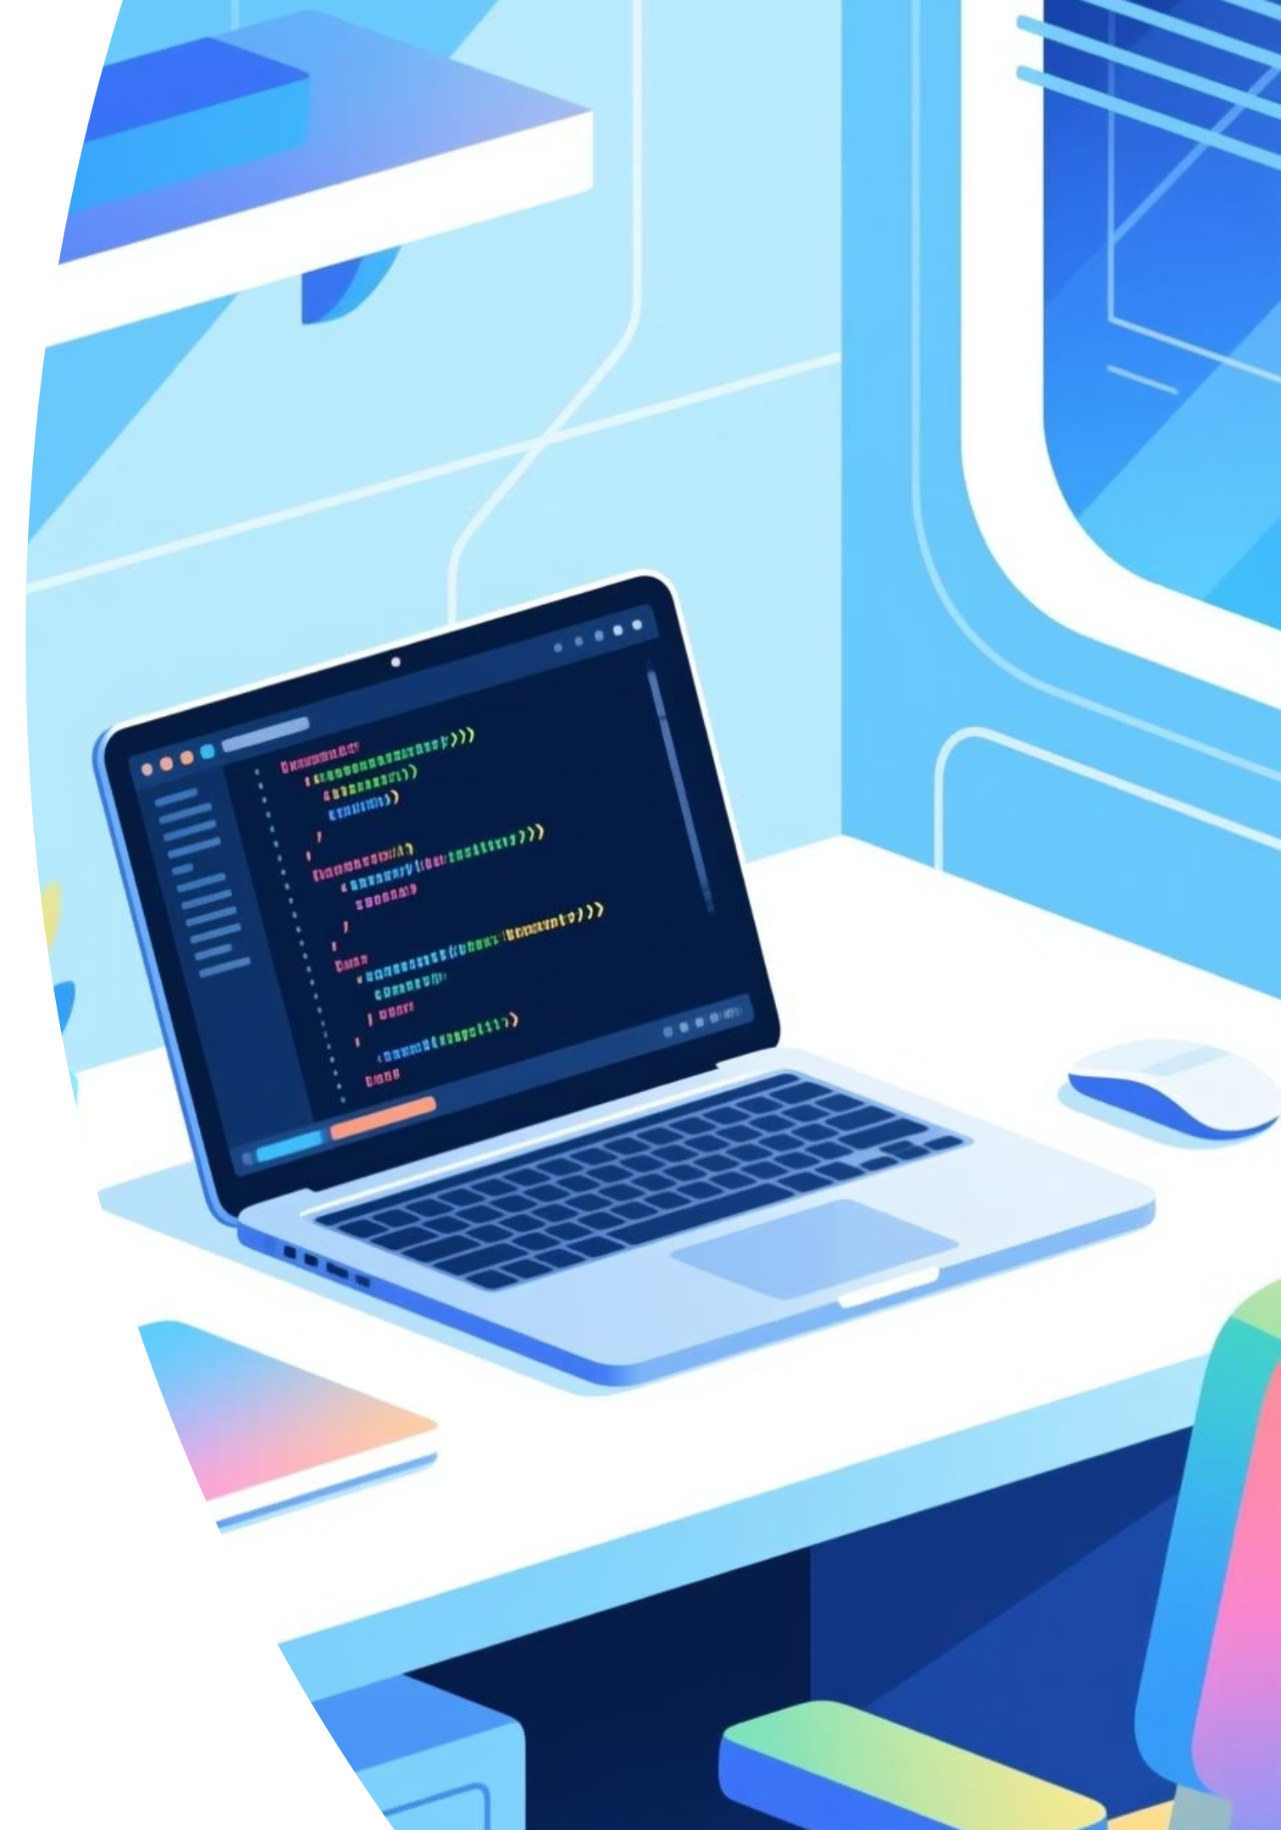




Habilidades técnicas
Desarrollo Full Stack
Gestión de Datos
Dominio de frontend y backend con tecnologías modernas.
Diseño y optimización de bases de datos relacionales.
Desarrollo Multiplataforma
Aplicaciones nativas e híbridas para iOS y Android.

Slide 4

Habilidades personales y actitudes
Trabajo en Equipo
Resolución de Problemas
Colaboramos activamente, compartimos conocimiento y nos apoyamos mutuamente para alcanzar objetivos comunes con eficiencia.
Enfoque analítico y creativo para identificar soluciones innovadoras ante desafíos técnicos y empresariales.
Adaptabilidad
Nos ajustamos rápidamente a nuevas tecnologías, metodologías y cambios en los requisitos del proyecto.

Slide 5

CodeLinkers
Conectamos ideas, creamos soluciones
Somos tres desarrolladores apasionados que transformamos conceptos en código funcional. Nuestra identidad refleja la esencia de nuestra propuesta: ser el puente entre la innovación y la realidad técnica.

Slide 6
Nuestra marca profesional
Combinamos capacidades técnicas de alto nivel con actitudes que impulsan la excelencia en equipo. Este es nuestro valor diferencial en el mercado.
React y Node.js
1
Stack moderno y escalable para aplicaciones empresariales.
Responsabilidad
2
Entregamos resultados de calidad dentro de plazos comprometidos.
Innovación Continua
3
Buscamos siempre mejores formas de resolver problemas.

Slide 7

Presentación profesional del grupo
CodeLinkers es un equipo de desarrolladores multidisciplinarios con sólida formación en programación multiplataforma. Combinamos experiencia técnica con una mentalidad colaborativa y orientada a resultados. Nos caracteriza el compromiso con la excelencia, la capacidad de adaptación a nuevas tecnologías y la determinación de aportar valor real en cada proyecto. Buscamos formar parte de organizaciones donde podamos crecer profesionalmente mientras contribuimos al éxito empresarial.

Slide 8





Nuestra actitud diferencial
Frente a los desafíos tecnológicos, adoptamos un enfoque proactivo, colaborativo e innovador que nos distingue en el sector.
Colaboración
Ambición
Potenciamos el talento colectivo sobre el individual.
Aspiramos a proyectos retadores que nos permitan crecer.
Innovación
Buscamos soluciones creativas y disruptivas.
Aprendizaje
Nos formamos continuamente en tecnologías emergentes.
Precisión
Atendemos detalles en cada fase del desarrollo.

Slide 9
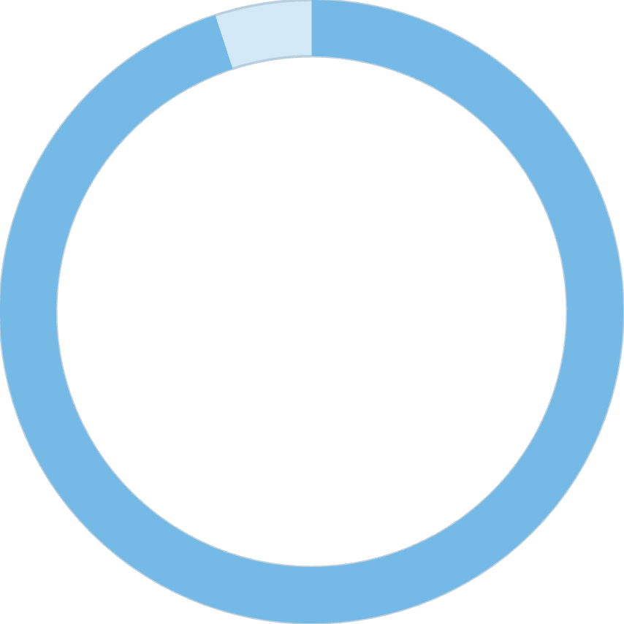

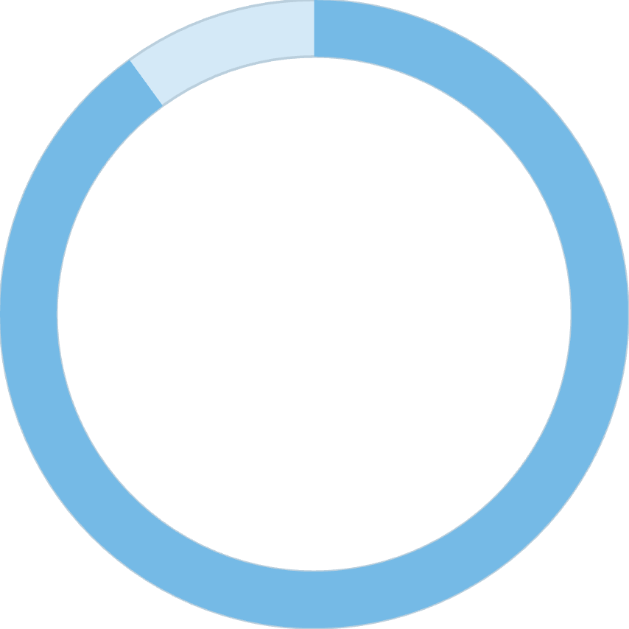
Evaluación y retroalimentación
Valoramos el feedback como herramienta clave para mejorar. Invitamos a las organizaciones a evaluar nuestro desempeño y compartir oportunidades de desarrollo profesional.
95%
100%
90%
Calidad de Código
Entrega a Tiempo
Satisfacción del Cliente
Compromiso con estándares de desarrollo profesional.
Cumplimiento riguroso de compromisos establecidos.
Orientación al logro de objetivos empresariales.

Slide 10
Autodiagnostico de Sergio Ponce
Habilidades Técnicas
Lenguajes: Java, JavaScript, SQL, HTML5, CSS3
Entornos: Linux, XML
Herramientas: Git, Figma
Formación en MEDAC y Open Webinars
Habilidades Personales
Comunicación y Don de gentes: Experiencia en atención al cliente (R&S Infinity)
Trabajo en equipo y adaptabilidad
Proactividad y aprendizaje rápido
Habilidades comerciales gracias a experiencia previa
Aspectos a Mejorar
Inglés: Nivel B1, busca mejorar fluidez oral
Experiencia práctica: Desea participar en proyectos reales de desarrollo

Slide 11
Autodiagnostico de Sergio Ponce
Habilidades Técnicas
Dominio de Java y SQL; conocimientos en HTML5, CSS3 y JavaScript básico
Experiencia con Linux, bases de datos y Git
Enfoque actual en Ciberseguridad (SOC Analyst)
Práctica en TryHackMe y laboratorios virtualizados
Habilidades Personales
Responsable, constante y organizado
Aprendizaje autónomo y pensamiento analítico
Proactivo ante los retos técnicos
Valora la comunicación y el trabajo en equipo
Aspectos a Mejorar
Mejorar la comunicación técnica
Profundizar en Python, Bash y herramientas de monitorización y análisis de incidentes

Slide 12
Autodiagnostico de Virgilio J. Dominguez
Habilidades Técnicas
Java y SQL: Programación orientada a objetos y gestión de bases de datos
Diseño Web: HTML, CSS, Angular y React
Entornos de desarrollo: Visual Studio Code, IntelliJ y Eclipse
Habilidades Personales
Responsable y comprometido con los objetivos
Iniciativa y ganas de aprender
Trabajo en equipo y organización, con experiencia en eventos como la Videogame Party
Aspectos a Mejorar
Experiencia laboral práctica
Gestión del tiempo en proyectos largos
Comunicación técnica y exposición oral

Slide 13

Estamos listos
para innovar junto a ti
"La excelencia no es un destino, es un viaje constante de mejora y colaboración. CodeLinkers está preparado para ese camino junto a tu organización."
CodeLinkers | Conectamos ideas, creamos soluciones

